Slide 1


CHOCÓ
31oct18
INVERSIÓN FONTUR 2018 (ENE-OCT)
Chocó $2.377 (2%)
Caribe e Insular 8%
Valor: $8.359
Pacífica 9%
Valor: $9.156
Andina 17%
Valor: $17.702
Amazonia 7%
Valor: $6.433
Orinoquia 3%
Valor: $3.511
*Nacional 56%
Valor: $56.372
Total
Valor: $101.533
*Nacional: proyectos de impacto país.
* Cifras en millones COP.
Recaudo Contribución Parafiscal
Departamento / Municipio | 2017 enero- septiembre | 2018 enero- septiembre | Variación %
Chocó | $ 18,763,913 | $ 59,835,085 | 218.9%
Quibdó | $ 7,574,000 | $ 30,589,000 | 303.9%
Total Recaudo ene-sep de 2018 CP $56.929.400.910

Slide 2


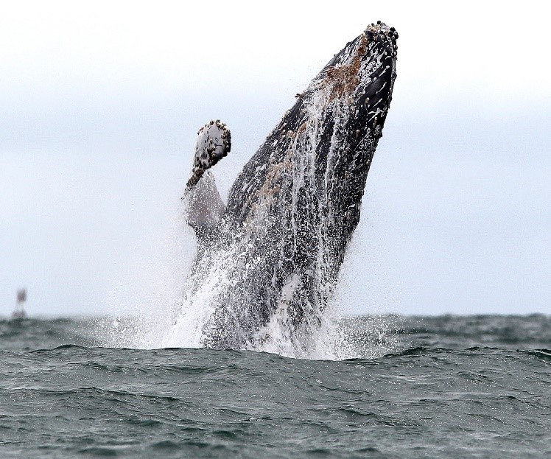
Competitividad Turística
31oct2018
PROYECTOS APROBADOS 2018
FNTP-010-2017 Enlace al proyecto FNT-179-2015 en los destinos de turismo, paz y convivencia: inversión Chocó: $46.090.475 (valor total del proyecto: $587.297.646 Fontur: $356.845.272 vigencia 2017, $230.452.374 vigencia 2017). Proponente: MinCIT. Se espera conformar un equipo de trabajo de dedicación exclusiva, para recopilar la información en territorio desde el punto de vista turístico en los destinos de Turismo, Paz y Convivencia. En ejecución (67%)
FNTP-012-2018 Estructuración de planes de negocio en destinos de posconflicto: inversión Chocó: $25.833.000 (valor total del proyecto: $ 258.330.000 Fontur $258.330.000). Proponente: MinCIT. Su objetivo principal es apoyar el desarrollo empresarial y sostenible de diez destinos de posconflicto – post acuerdo, a través de la definición, estructuración y elaboración de planes de negocio con perfil turístico. En ejecución (20%)
Salto de un gigante - InaIdo Pérez Castillo - Nuquí, Chocó
FNTP-267-2017 Desarrollo de diseño de productos turísticos en los destinos de turismo y paz: inversión Chocó: $233.819.429 ( vcalor total de proyecto $1.636.736.000, Fontur: $1.636.736.000).: MinCIT. Se busca diseñar producto en los territorios de turismo, paz y convivencia (camino a Teyuna (ciudad Perdida) de la Sierra Nevada de Santa Marta (Magdalena), La Serranía de La Macarena (Meta), Putumayo y Urabá - El Darién (Antioquia - Chocó) . Contratado (0%).
FNTP-241-2017 Plan de Capacitación 2018-2020 (Fase I): inversión Chocó: $46.734.165 (valor total de proyecto $1.291.253.621, Fontur: $1.028.151.621, contrapartida $ 263.372.000). Proponente: Cotelco. Se busca Desarrollar el Plan de Capacitación 2018-2021 que incluye 407 cursos y talleres que serán impartidos a nivel nacional con el fin de incrementar la competitividad del capital humano vinculado con la cadena turística colombiana. en ejecución (16%).
PROYECTOS APROBADOS VIGENCIAS ANTERIORES
FNTP-069-2017 Implementación de un modelo de gestión co-creado en las diferentes acciones del programa de Turismo y Paz para nuevos destinos o regiones: inversión Chocó: $270.900.000 (Fontur $1.354.500.000). Proponente: MinCIT. Se espera implementar las diferentes acciones resultado de las estrategias co-creadas en el modelo de gestión estratégica en los territorios del programas de Turismo y Paz en los siguientes componentes: estructurar y acompañar ya sea en el direccionamiento de la política pública en materia de turismo y paz, acompañar la consolidación e instrumentación del esquema de gobernanza, lograr mayor innovación en los diseños de procesos a través de un trabajo colaborativo y que dé como resultado medición para la toma de decisiones teniendo como fundamento el acuerdo final para la terminación del conflicto y la construcción de una paz estable y duradera. En ejecución (65%)
FNTP-127-2017 Guiones turísticos en los destinos Turismo paz y convivencia: Inversión Chocó: $66.000.000 (Fontur$$66.000.000) Proponente: MinCIT. Se espera diseñar un guion metodológico para la excursión turística en cada uno de los destinos de turismo paz y convivencia donde se incluyan las técnicas de guía e interpretación como herramienta que facilite cada recorrido. Ejecución (70%)

Slide 3
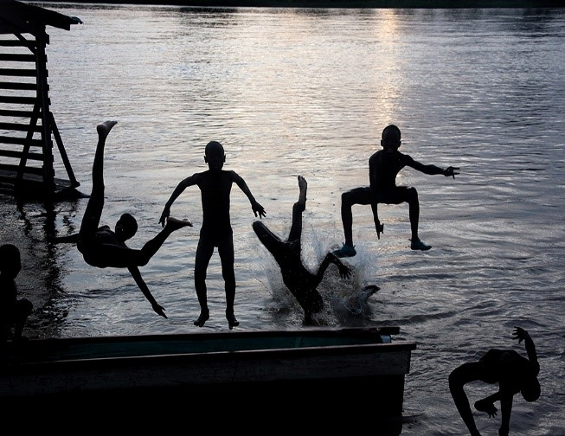
Competitividad Turística
31oct2018
PROYECTOS APROBADOS VIGENCIAS ANTERIORES
FNTP-131-2017 Toma de muestreos de calidad del agua de mar en doce playas pre piloto seleccionadas para la implementación del programa Banderas Azules: Inversión Chocó: $31.459.818 (Fontur$377.517.820 ) Proponente: MinCIT. Se espera realizar la toma de veinte muestreos para determinar la calidad del agua del mar, en cada una de las doce playas pre piloto seleccionadas, para la implementación del programa Banderas Azules en Colombia. Las playas son: 1. Sprat Bright (San Andrés), 2. Rocky Cay (San Andrés), 3. Johnny Cay (San Andrés), 4. Riohacha (Riohacha, La Guajira), 5. Playa Blanca (Santa Marta, Magdalena) 6. Pescador (Necoclí, Antioquia), 7. Playa Dulce (Turbo, Antioquia), 8. Capurganá (Acandí, Chocó), 9. La Barra (Buenaventura, Valle del Cauca), 10. Magüipi, (Buenaventura, Valle del Cauca) 11. Piangua Grande (Buenaventura, Valle del Cauca) y 12. Punta Astilleros (Piojó, Atlántico). En Ejecución (45%)
Siluetas de felicidad - Filiberto Pinzón Acosta - Bojayá, Chocó
FNTP-166-2016 Programa de formación integral para el fortalecimiento empresarial y la prestación de servicios turísticos con enfoque diferencial, de comunidades negras, afrocolombianos, raizales y palenqueras inversión Chocó: $180.317.779 (Fontur: $1.352.383.348). Proponente: MinCIT. Se busca implementar un esquema de formación integral, dirigida a las comunidades afrocolombianas, raizales y palanqueras orientadas a fortalecer el desempeño empresarial y la prestación de servicios turísticos, convirtiendo a estas comunidades prestadores de servicios turísticos de calidad para la región. En ejecución (77%).
FNTP-028-2016 Mantenimiento de la certificación de playa La Aguada ubicada en el PNN Utría: inversión Chocó: $21.176.887 (total proyecto $21.176.887). Proponente: MinCIT. El proyecto buscaba Realizar la segunda auditoria de seguimiento y la auditoría de recertificación bajo el esquema internacional Servicert, acompañadas respectivamente de la toma de muestreos para determinar la calidad del agua del mar de la arena, en playa La Aguada, ubicada en el PNN Utría Terminado (100%).
FNTP-215-2015 Jornadas de intercambio, cooperación horizontal y sensibilización de turismo, paz y convivencia: inversión Chocó: $28.636.400 (total proyecto $143.182.000 ). Proponente: MinCIT. El proyecto busca realizar cinco jornadas regionales de intercambio de conocimientos, experiencias y de sensibilización de la cadena productiva acerca del desarrollo del turismo como medio para la construcción de paz, en los destinos que integran el programa de turismo, paz y convivencia, como son: Sierra Nevada de Santa Marta (Ciudad Perdida), Golfo de Urabá- Darién (Antioquia-Chocó), Putumayo (Valle de Sibundoy o Mocoa) y Sierra de la Macarena. Liberado (100%)
FNTP-117-2015 II Diplomado de actualización turística para agencias de viajes de hoy -Quibdó, Chocó inversión Chocó: $45.313.700 (Fontur: $36.251.700 y Proponente: $9.062.000)). Proponente: Anato. El proyecto buscaba realizar el II diplomado de actualización turística para agencias de viajes de hoy-Quibdó, Chocó
Inicio 8 de febrero de 2016. Terminado (100%)
Impacto nacional: FNTP-049-2017 Asistencia técnica de soporte y mejoramiento a 113 instituciones educativas que forman parte del programa Colegios Amigos del Turismo: inversión Chocó: $9.926.822 (total proyecto $1.121.730.956). Proponente: MinCIT. El proyecto busca brindar asistencia técnica hasta 113 instituciones educativas de carácter público que tienen incluida el turismo de manera transversal en su PEI. Las instituciones educativas se encuentran en los siguientes departamentos: Atlántico(3), Amazonas(3), Antioquia(3), Bolívar(6), Cundinamarca(18), Boyacá(15), Caldas(3), Cesar(6), Córdoba(1), Cundinamarca(11), Chocó(1), Guainía(1), Huila(5), Magdalena(6), Meta(7), Nariño(3), Norte de Santander(1), Quindío(2), Santander(9), San Andrés(1), Valle del Cauca(2), Sucre(1), Tolima(5) y Vichada (1). Terminado (100%).

Slide 4


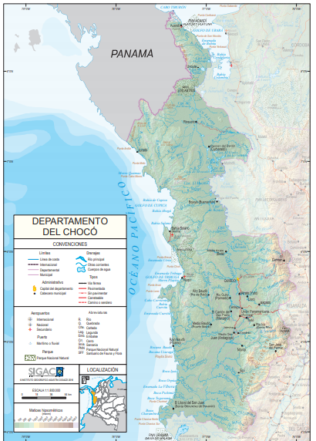
Infraestructura Turística
31oct2018
PROYECTOS APROBADOS 2018
Acandí
FNTP-033-2015 Construcción del muelle turístico de Capurganá $5.147 millones. $2.800.000.000 vigencia 2015, $1.497.477.163 vigencia 2017, $850.000.000 vigencia 2018 Terminación: 06 de diciembre de 2018 Estado: En ejecución (89%).
PROYECTOS APROBADOS VIGENCIAS ANTERIORES
Acandí
PDE-005-2014 Sistema de atención y protección del riesgo al turista - SOS - de la región Atrato Gran Darién – Acandí $1.240 millones. Terminación: 21 de agosto de 2017. Estado: En liquidación (100%).
FNTP-038-2015 Construcción del sendero ecoturístico de 4 kilómetros, puentes en madera y mirador turístico entre Capurganá, Sapzurro y La Miel $2.976 millones. Terminación: 30 de abril de 2018. Estado: En liquidación (100%).
DVT-649-581-2013 Estudios y diseños del sendero ecoturístico entre Capurganá, Sapzurro y La Miel $350.000.000 (Fontur vigencia 2013). Terminación: 14 de diciembre de 2014. Estado: Liquidado (100%).
DVT-933E-2012 Estudios y diseños del muelle turístico de Capurganá $150 millones. Terminación: 27 de julio de 2013. Liquidado (100%).
Siluetas de felicidad - Filiberto Pinzón Acosta - Bojayá, Chocó
Quibdó
FNTP-040-2015 Construcción de sendero y centro de visitantes en Tutunendo $1.865 millones. Fecha estimada inicio: 06 de noviembre de 2018. Estado: Contratado (0%).
FNTP-177-2014 Estudios y diseños para la infraestructura ecoturística del jardín botánico de Jotaudó $135 millones. Terminación: 30 de septiembre de 2016. Estado: Liquidado (100%).
DVT-654-2013 Estudios y diseños para la construcción de sendero y centro de visitantes en Tutunendo $280 millones. Terminación: 13 de enero de 2015. Estado: Liquidado (100%).
DVT-933D-2012 Estudios y diseños del malecón-alameda turística de Quibdó $880 millones (Fontur $730 millones Municipio $150 millones). Terminación: 20 de noviembre de 2013. Estado: Liquidado (100%).
https://geoportal.igac.gov.co/sites/geoportal.igac.gov.co/files/geoportal/carto_eg_de_choco_v5.pdf
Medio Atrato
FNTP-039-2015 Construcción sendero a la ciénaga – Beté $1.738 millones. Terminación: 24 de enero de 2017. Estado: Liquidado (100%).
DVT-649-538-2013 Diseños de sendero a la ciénaga – Beté $250 millones. Terminación: 1 de noviembre de 2014. Estado: Liquidado (100%).

Slide 5
Infraestructura Turística
31oct2018
PROYECTOS APROBADOS VIGENCIAS ANTERIORES
Nuquí y Bahía Solano
FNTP-150-2016 Construcción del sendero eco turístico Utría, segunda etapa, Chocó $1.718 millones. Terminación: 26 de septiembre de 2017. Estado: En liquidación (100%).
DVT-1114A-2013 Obras Punto de Información Turística (PIT) de Nuquí $287 millones. Terminación: 4 de noviembre de 2014. Estado: Liquidado (100%).
DVT-1114G-2013 Construcción de una Aldea Turística en Chorí $1.500 millones. Terminación: 17 de febrero de 2015. Estado: Liquidado (100%).
DVT-859-2013 Suministro cámara hiperbárica de Bahía Solano, departamento del Chocó $389 millones. Terminación: 10 de diciembre 2015. Estado: Liquidado (100%).
DVT-859J-2013 Obras embarcadero turístico de Bahía Solano $1.028 millones. Terminación: 4 de junio de 2015. Estado: Liquidado (100%).
DVT-1128G-2012 Estudios y diseños para la construcción de una aldea turística en Chorí $120 millones. Terminación: 30 de mayo de 2013. Estado: Liquidado (100%).
DVT-303-2013 Adecuación, construcción y dotación de termales de Nuquí $635 millones (Fontur $520 millones; Municipio $115 millones). Terminación: 28 de diciembre de 2011. Estado: Liquidado (100%).
DVT-303-2013 Construcción, dotación auditorio y sendero Utría – municipios de Nuquí y Bahía Solano $2.170 millones. Terminación: 12 de diciembre de 2012. Estado: Liquidado (100%).
https://geoportal.igac.gov.co/sites/geoportal.igac.gov.co/files/geoportal/carto_eg_de_choco_v5.pdf
Unguía
DVT-859K-2013 Construcción embarcadero de Titumate $767 millones. Terminación: 26 de abril de 2015. Estado: Liquidado (100%).
Juradó
DVT-807C-2012 Obras embarcadero turístico en Juradó $633 millones. Terminación: 3 de diciembre de 2014. Estado: Liquidado (100%).
Departamental DVT-1227-2011 Señalización turística vial $930 millones (valor para el departamento $155 millones). Terminación: 12 de octubre de 2016. Estado: Liquidado (100%).

Slide 6

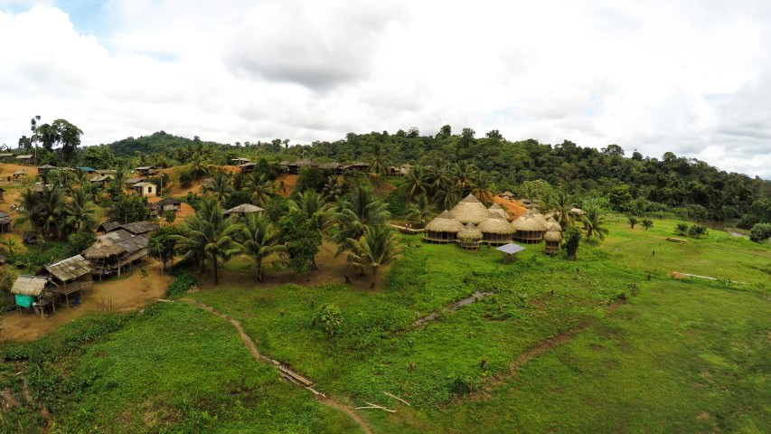
Promoción y mercadeo turístico
31oct2018
PROYECTOS APROBADOS 2018
Ecoturismo Jagua - John Edwin Martín Ceballos - Etno Hotel Kipará, Nuquí, Chocó
FNTP-131-2018 Participación en la XXXVIII Vitrina Turística de Anato 2019 de los departamentos de Guaviare, Vaupés, Putumayo, Amazonas, Vichada, Caquetá, Guainía y Chocó
Proponente: inversión en Chocó $90.294.876 (total proyecto $629.505.777; Fontur $629.505.777). Proponente: MinCIT. Corresponde a diseño, montaje y desmontaje y arrendamiento de área de 42 metros cuadrados para un stand en Corferias. Fecha del evento del 27 feb al 01mar2019. Contractual (0%).
FNTP-037-2018 Consolidación del Centro de Información Turística de Colombia-Citur mediante la creación e integración del Sistema de Información Turística Regional Chocó-Situr Chocó: inversión en Chocó $1.084.851.600 (total proyecto $1.084.851.600) Proponente: Gobernación de Chocó. Corresponde a 6 mediciones de: turismo receptor; interno y emisor; oferta; empleo; formalidad y turismo sostenible; desarrollo de web del Situr. En contratación (0%).
PROYECTOS APROBADOS VIGENCIAS ANTERIORES
FNTP-185-2017 Participación en la XXXVII Vitrina Turística de Anato 2018 de los departamentos de Guaviare, Vaupés, Putumayo, Amazonas, Vichada, Caquetá, Guainía y Chocó: inversión en Chocó $70.637.734 (total proyecto $492.462.733) Proponente: MinCIT. Contó con: diseño, montaje y desmontaje; arrendamiento del espacio de 42 metros cuadrados para los stands en la Vitrina Turística de Anato de 21 al 23 de febrero de 2018. Terminado (100%).
FNTP-077-2016 Apoyo a la comercialización de los proyectos de turismo paz: inversión en Chocó $18.942.671 (total proyecto $94.713.354). Proponente: MinCIT. Se realizó la participación de los destinos turismo y paz (Urabá antioqueño y chocoano) en la rueda de negocios realizada el 18 de mayo de 2017 en el municipio de Apartadó. Finalizado (100%).
PROYECTOS EN FORMULACIÓN Y EVALUACIÓN
FNTP-161-2018: Reconocimiento y Promoción Turística: Territorio de Cultura y Biodiversidad, Acandí – Chocó: inversión en Chocó $112.900.000 (total proyecto $112.900.000). Proponente: Alcaldía de Acandí. Corresponde a diseño y producción de piezas visuales y audiovisuales ;plan de medios digital impreso. En formulación (0%).

Slide 7



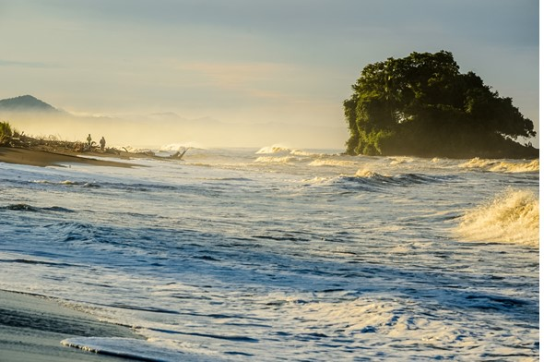
Programas Fontur
PROGRAMAS FNTUR
31oct2018
222
Nacional
253.768 jóvenes
982 aliados
Nacional : 106 PIT
Nacional: inversion de jun de 2010 – oct 2018
$76.316.388.857
El departamento no cuenta con
municipios dentro de la Red
Turística de Pueblos Patrimonio
de Colombia
2 PIT en funcionamiento:
Nuquí (1)
Quibdó (1)
Chocó
2.108 jóvenes (1%)
11 aliados (1%)
Amanecer en El Valle - Katherine Ortiz Sogamoso - El Valle, Bahía Solano, Chocó

